Slide 1

PHP ADVANCE
encounter

Slide 2
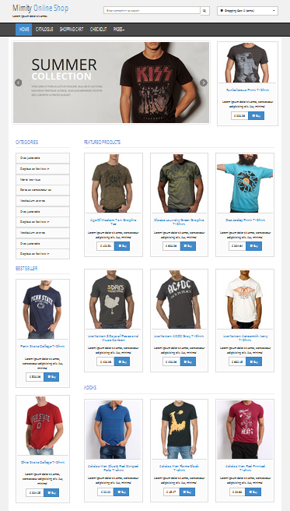
E-Commerce Website

Slide 3
Preparation
1. Prepare Sources for website
Siapkan File-file image T – Shirt khusus untuk website
- Simpan pada file-ile image tersebut pada folder images
2. Create Database
3. Create Config File for website
Siapkan folder config pada website
Buat file config.php untuk set alamat url & File Images url - Buat File database_config.php untuk set database. - Simpan kedua file tersebut pada folder config

Slide 4
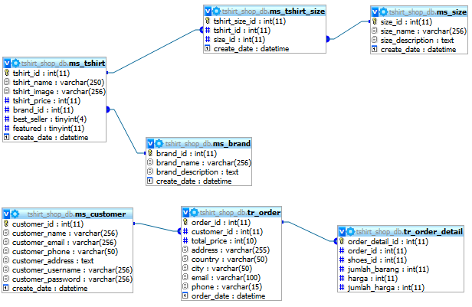
Database

Slide 5
Create Class
Buat File Class dan simpan pada folder classes
1. Database.php
Bersisi method-method yang berhubungan operasi database. Ada Function yang jika di initialize langsung melakukan koneksi ke server database
dan langsung memilih database dari server database.
2. Tshirt.php
- Bersisi method-method yang berhubungan dengan data pada tshirt - tidak perlu koneksi ke database tetapi koneksi dengan database dari method yang ada pada class lain (inherits)
3. Brand.php
- Bersisi method-method yang berhubungan dengan data pada brand - tidak perlu koneksi ke database tetapi koneksi dengan database dari method yang ada pada class lain (inherits)

Slide 6
4. Cart.php
Bersisi method-method yang berhubungan operasi shoppingcart seperti : - membuat cart - Add data to Cart - Edit data in Cart - Remove data from Cart
5. Transaction.php
Bersisi method-method yang berhubungan dengan transaksi setelah proses belanja
Selesai .

Slide 7
Soal 1
Display Product Data

Slide 8
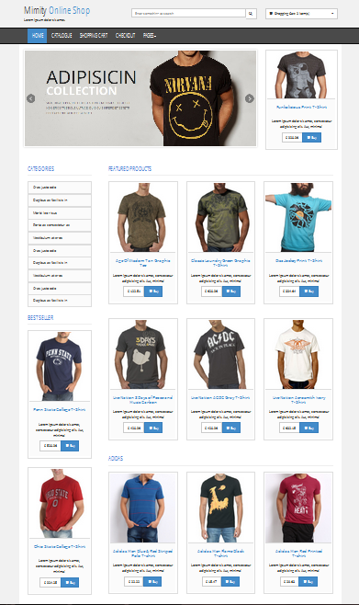
Display Tshirt on Website (Home)
Tampilkan
data T-shirt yang field
featured=1 dari
ms_tshirt
tampilkan semua
data Brand dari
ms_brand
tampilkan semua
data t-shirt yang
field bestseller=1
dari ms-tshirt

Slide 9
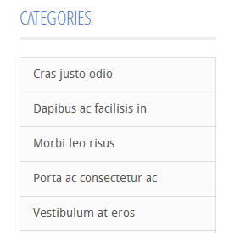
Display Tshirt on Website
Tampilkan
data T-shirt berdasarkan
Brand yang dpilih , yang ditampilkan pada page Catalogues
Jika diklik
Product Image ada pada folder :
images/products/

Slide 10
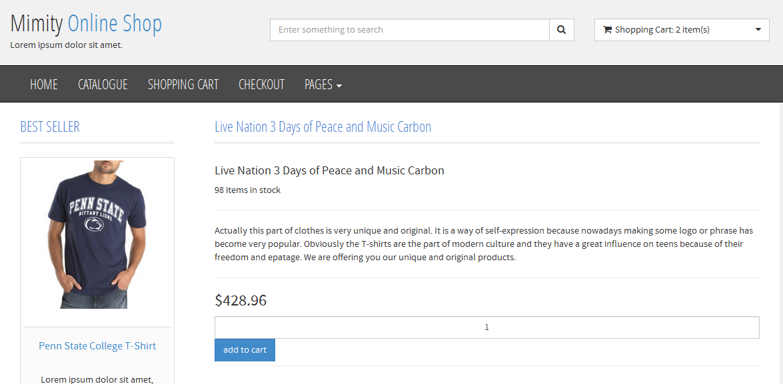
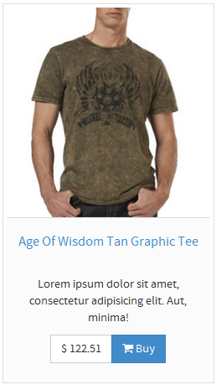
Display Tshirt Detail on Website
Jika tombol
Akan menampilkan data detail dari product tersebut

Slide 11
Soal 2
Add to Cart

Slide 12

Add to ShoppingCart
Item pada Cart ditam
bahkan .
Jika tombol
diklik akan menambahkan jumlah item pada Cart

Slide 13
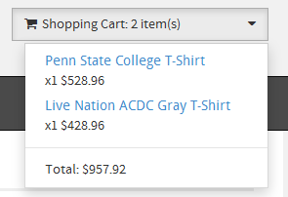
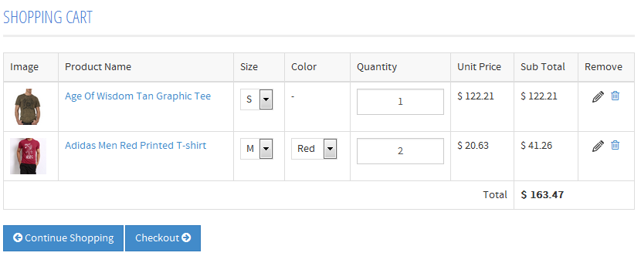
Items on ShoppingCart
Jika sudah menampilkan item pada ShoppingCart , item tersebut ada pada ShoppingCart,
Dimana :
Jika Item yang ditambahkan sama dengan item yang pertama , maka bukan menambah item, tetapi mengupdate quantity dari item yang ditambahkan.
Pastikan pada ShoppingCart dapat edit dan delete item pada Cart.
Total dari subtotal ditampilkan

Slide 14
Soal 3
Save Order to Database

Slide 15

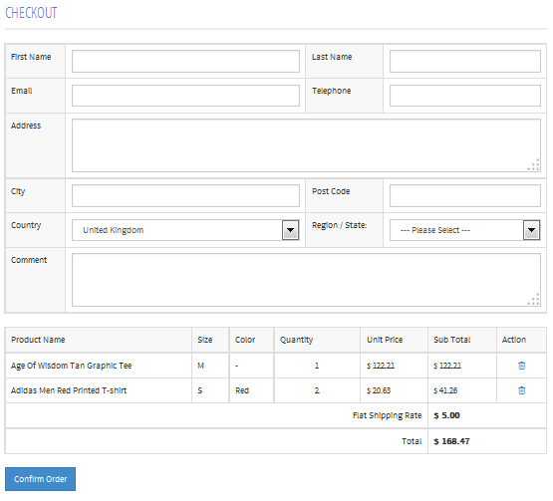
Save Order to Database
Jika sudah berbelanja , dan klik button
Jika sudah berbelanja , dan klik button
pada shoppingcart , maka akan tampil
Tampilan untuk Checkout :
Semua item yang ditambahkan
ditampilkan kembali, juga total
Sebagai konfirmasi.

Slide 16
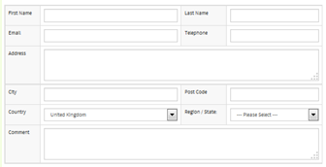
Save Order to Database
Jika tombol
diklik maka :
- Hasil Masukan Form
disimpan pada table tr_order
- Item pada ShoppingCart disimpan pada table tr_order_detail
- Setelah save data order ke database , session dihapus , setelah itu tampil tampilan : index.php?thank

